Slide 1
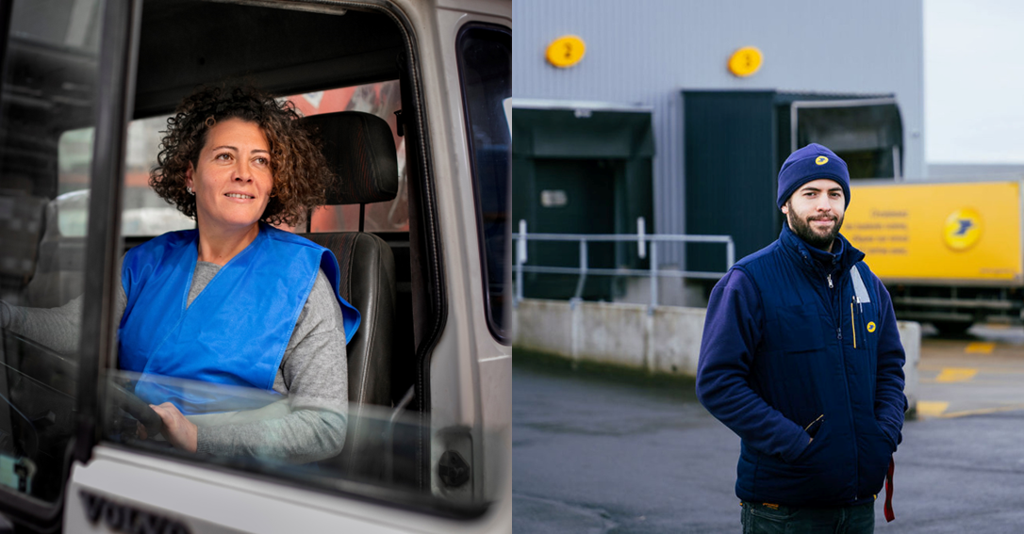
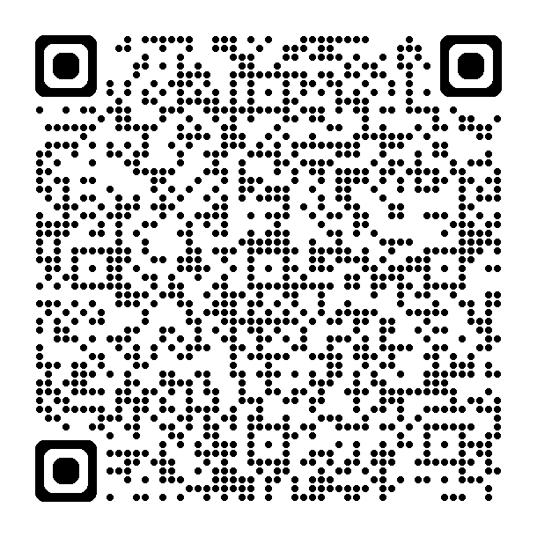
CONDUCTRICE / CONDUCTEUR LIVREUR À LA BSCC,
ET SI C’ÉTAIT VOUS ?
Changez de carrière
grâce à un parcours pionnier
  13 postes accessibles à tous les collaborateurs de La Poste en région Rhône-Alpes sur la Métropole de Lyon – Rilleux La Pape
      Déposez votre candidature sur la Bourse d’Emplois
      jusqu’au 5 mars 2026

